Slide 1











MAKANAN
Sehat dan Bergizi
MULAI

Slide 2



KUE
BUATAN IBUKU

Slide 3









Jus Buah yang Menyehatkan

Slide 4
Aku strawberry!

Slide 5
Aku
Pisang!

Slide 6
Aku
Apel!

Slide 7





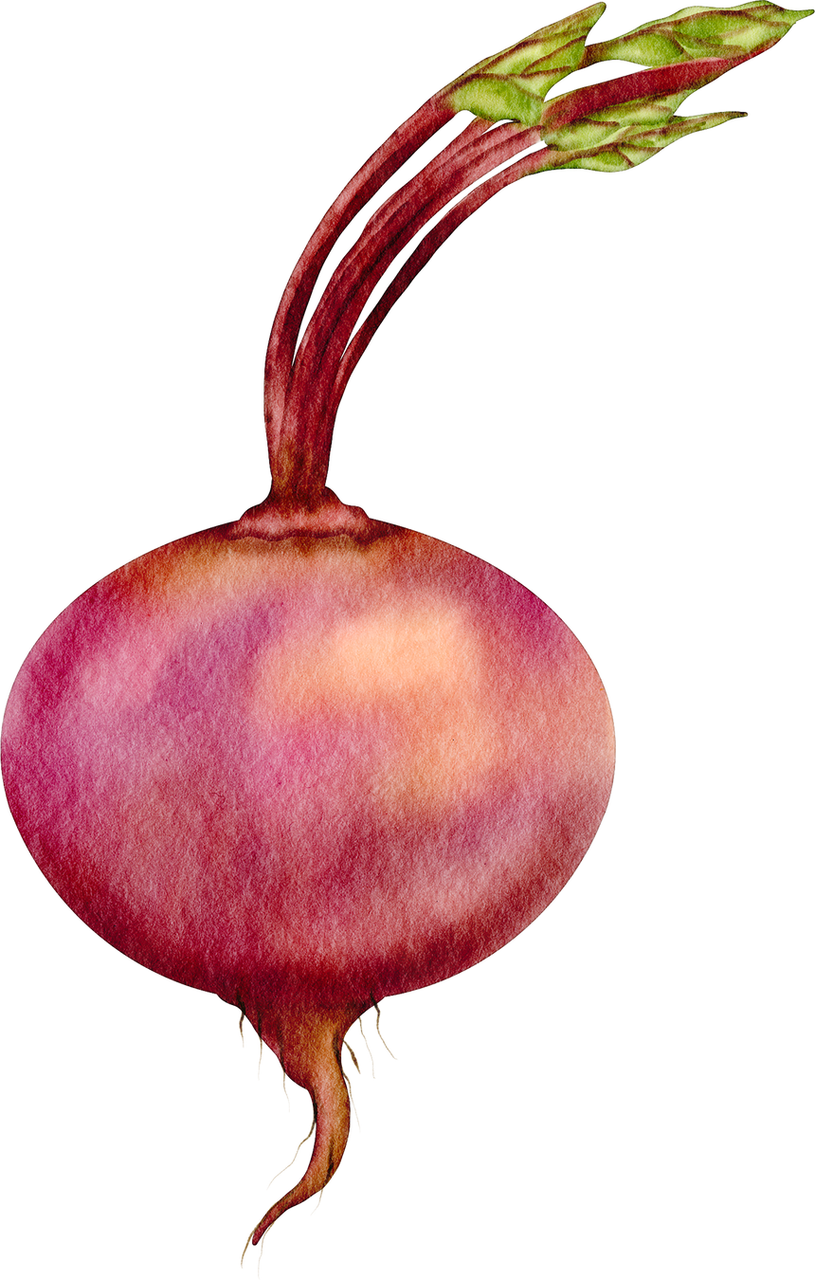


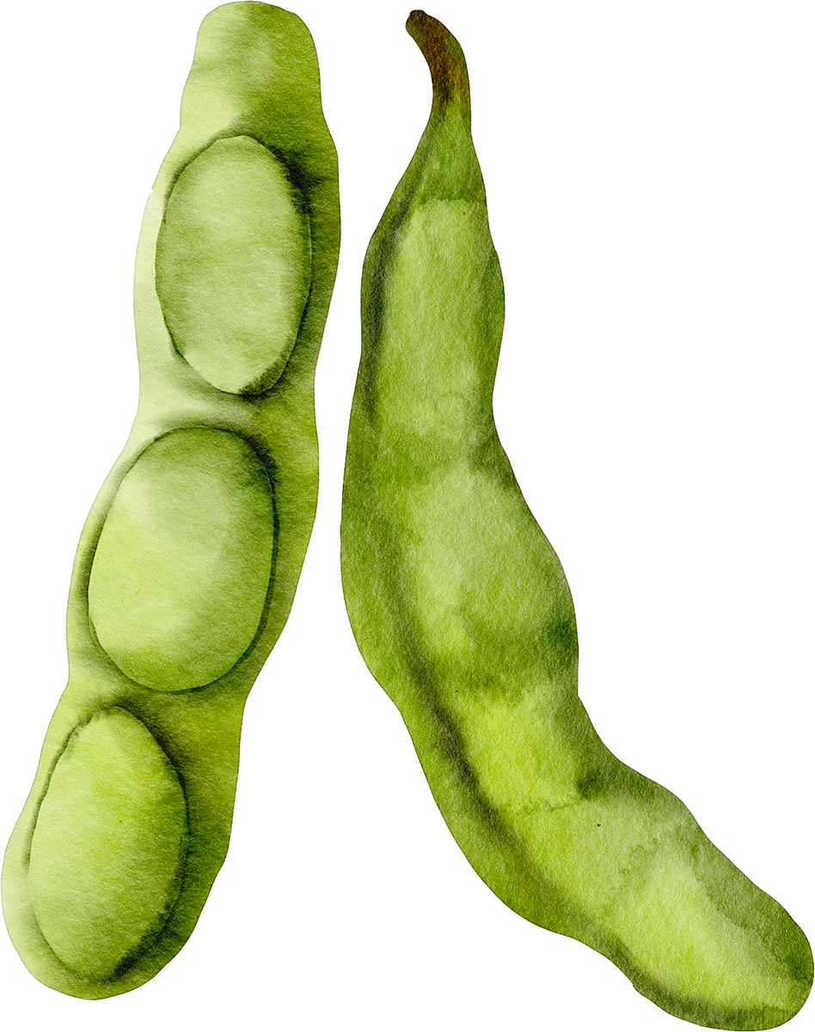


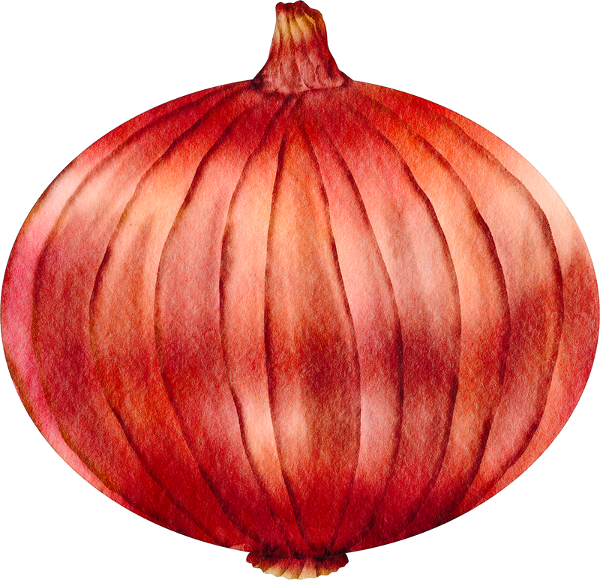
Sayuran membuat sehat

Slide 8
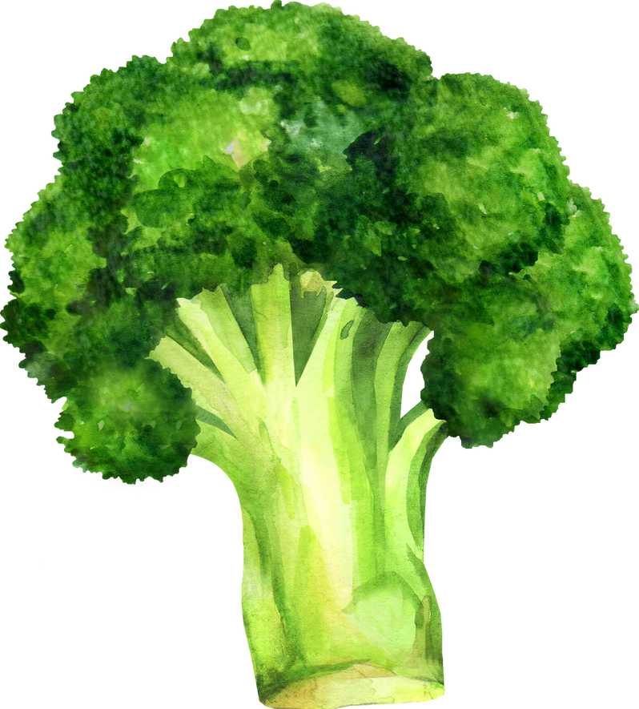

Aku adalah Brokoli

Slide 9

Aku adalah Tomat

Slide 10
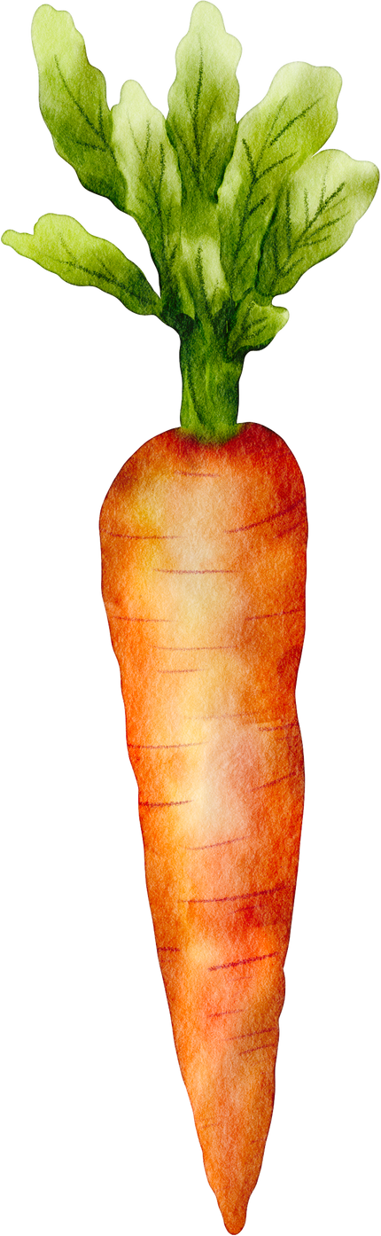

Aku adalah
Wortel

Slide 11


Sate buatanku

Slide 12

Sate Ayam

Slide 13
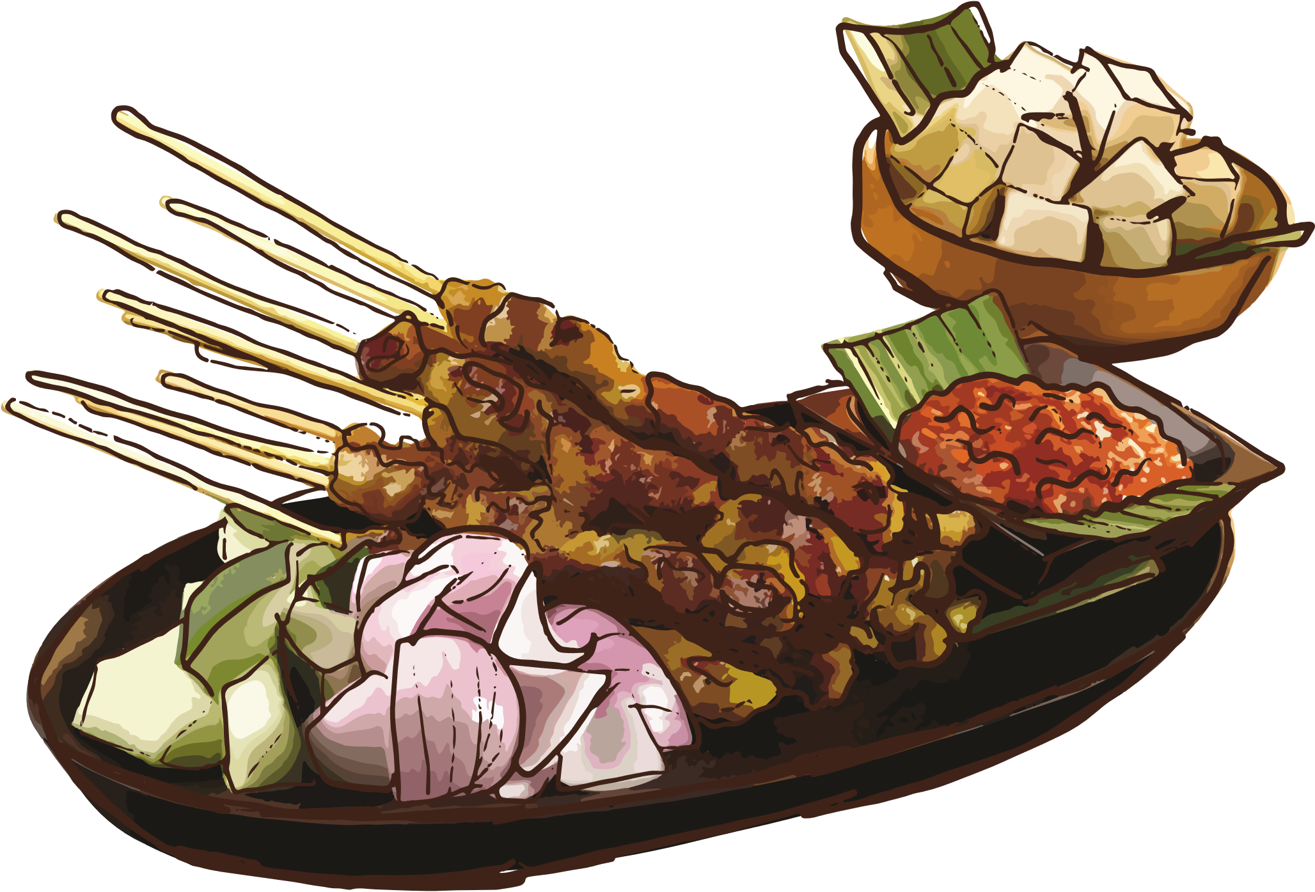
Sate Sapi

